Slide 1
Band 2, Kapitel 1:
Zur Kopplung zwischen Treiber- und Reaktionssystemen sowie zur Bewertung von Folgen des Klimawandels

Slide 2
Zusammenfassung der wichtigsten Botschaften
Zur vollständige Liste der Kernaussagen siehe AAR14, B2K1, Seite 384 f
Im System Erde sind Gesellschaft und Umwelt untrennbar miteinander verbunden, daher ist es als Mensch-Umwelt-System zu betrachten
Im Hinblick auf den Klimawandel ist der Mensch sowohl Agierender als auch Reagierender
Wichtig ist das Verständnis der Zusammenhänge zwischen globalem Impuls und regionaler/lokaler Reaktion, welche in der Regel in Ort und Zeit nicht übereinstimmen, sowie der direkten und indirekten Folgen auf das Mensch-Umwelt-System
Das Konzept der Ökosystemdienstleistungen ermöglicht es, die Folgen des Klimawandels auf die Natursphären im Hinblick auf ihre Bedeutung für die Gesellschaft zu bewerten

Slide 3
Abb.1.2: Schnittstellen zwischen globalem Treibersystem und regionalem/lokalem Mensch- Umwelt-Reaktionssystem
Notes:
Schnittstellen zwischen globalem Treibersystem und lokalen/regionalen Mensch-Umwelt-Systemen als Reaktionssystem zwischen Natur- und Anthroposphäre
Erst die Gesamtheit aller durch entsprechende Indikatoren (Landschaftselemente bzw. Parameter) repräsentierten Natursphären erlaubt es, die Auswirkungen des globalen Klimawandels auf einen Raum und die daraus resultierenden Folgeerscheinungen für die Anthroposphäre darzustellen (Stötter, 1994). Dabei gilt zu beachten, dass die Folgeerscheinungen für die Anthroposphäre entweder direkt kausal mit den veränderten Natursystemen (bzw. deren Indikatoren) in einem Wirkungszusammenhang stehen können oder aber einem interpretativen Prozess unterliegen, der durch ein reines Verständnis der natürlichen Indikatoren nicht nachvollziehbar ist. Die Kopplung zwischen dem Treibersystem und den Reaktionssystemen wird durch eine Reihe von Schnittstellen charakterisiert. (AAR14, B2K1, Seite 390)

Slide 4
Abb.1.4: Menschliche Aktivitäten auf lokaler Ebene wirken auf das globale Klimasystem, welches wiederum auf lokaler/regionaler Ebene die Anthroposphäre beeinflusst
Notes:
Doppelte Dilemmata der räumlichen und zeitlichen Entkopplung von Aktion und Reaktion im globalen Klimawandel. Quelle: nach Schär et al. (2004)
Bei ihren Überlegungen zum Anthropozän als neuem Abschnitt der Erdgeschichte steht für Crutzen und Stoermer (2000) der Gedanke im Vordergrund, dass der Mensch mit seinem lokal verorteten Handeln global wirksam geworden ist und den Klimawandel auf globaler Ebene beeinflusst bzw. steuert. Am Beispiel des globalen Klimawandels ist dies gut nachvollziehbar: Jede lokale Aktion, bei der fossile Energieressourcen umgesetzt werden, trägt zum anthropogenen Anteil der atmosphärischen Treibhauswirkung bei und schlägt sich somit, quasi aufsummiert, im globalen Erwärmungssignal nieder. Neben diesem Upscaling der Treiberwirkung kommt es auch zu einem regional stark differenzierten Downscaling des globalen Klimasignals auf die größere regionale bzw. lokale Maßstabsebene. Hinter dieser Aussage verbirgt sich jedoch wiederum das doppelte Dilemma: Zwischen Ursache und Wirkung gibt es weder einen direkten räumlichen noch einen direkten zeitlichen Zusammenhang. Diese Entkoppelung zwischen Aktion und Reaktion ist sicher eine wesentliche Ursache für die immer noch fehlende bzw. stark reduzierte Wahrnehmung des globalen Klimawandels generell und der Akzeptanz nötiger Maßnahmen zum Umgang, sei es Emissionsminderung oder Klimaanpassung. (AAR14, B2K1, Seite 400 f)

Slide 5
Band 2, Kapitel 2:
Der Einfluss des Klimawandels auf die Hydrosphäre

Slide 6
Zusammenfassung der wichtigsten Botschaften
Zur vollständige Liste der Kernaussagen siehe AAR14, B2K2, Seite 415 f
Schnee: Die Dauer der heutigen Schneebedeckung (2010) verschiebt sich bis 2050 um 200 Höhenmeter bergwärts
Gletscher: Gletscherrückgang hält an; optimistisch geschätzt verbleiben bis 2100 20% des heutigen Eisvolumens
Abflüsse: Bis 2050 geringe Veränderungen; bis 2100 eine leichte Abnahme in vielen Flussgebieten.
Hochwässer: dzt. keine klare Aussage möglich.
Wassertemperatur: Bei Seen (Oberflächentemperatur) bis 2050 eine durchschnittliche Zunahme zwischen 1,2–2,6 0C
Trinkwasser: in einigen Regionen (Süd-Osten) können Verbundsysteme nötig werden
Wasserkraft: deckt derzeit ca. 60% des Strombedarfs; langfristig tendenzieller Rückgang

Slide 7
Abb.2.9: Rekonstruktionen und Projektionen der Änderung des Gesamteisvolumens (oben), der Änderungsrate des Eisvolumens (mitte) und der Gletscherflächenänderung (unten) relativ zum Mittel 1985-2004
Notes:
Rekonstruktionen und Projektionen der Änderung des Eisvolumens und der Fläche der österreichischen Gletscher, nach Marzeion et al. (2012). Das Gletschermodell wurde angetrieben durch Rekonstruktionen und Projektionen des Klimas von globalen Klimamodellen („historical“ und „RCP“), gezeigt wird das Ensemble-Mittel und die Ensemble-Standardabweichung. Eine weitere Rekonstruktion wurde angetrieben mit dem beobachteten Klima („CRU“, Mitchell und Jones, 2005). Alle Werte relativ zum Mittel 1985–2004. Die beobachtete Flächenänderung bezieht sich auf die Gletscherkataster von 1969 und 1998 (Lambrecht und Kuhn 2007; Kuhn, 2008; Kuhn et al. 2009a). Oben: Änderung des Gesamteisvolumens. Mitte: Änderungsrate des Eisvolumens. Unten: Änderung der Gletscherfläche
Die einzigen flächendeckenden Aussagen zur Entwicklung der Gletscher in Österreich beruhen auf Modellierungen der Änderung des Eisvolumens und der Gletscherfläche aller einzelnen
Gletscher weltweit von Marzeion et al. (2012). Demzufolge wird etwa um das Jahr 2030 das Eisvolumen der österreichischen Gletscher auf die Hälfte der Mittelwerte der Periode von 1985-2004 gesunken sein. Für den zukünftigen Massenverlust spielt das gewählte Klimaszenario eine relativ geringe Rolle, da ein substanzieller Teil des zukünftigen Massenverlustes als Anpassung auf die bereits vergangene Klimaänderung zu verstehen ist. Im Klimaszenario mit dem geringsten menschlichen Eingriff (RCP2.6) stabilisieren sich die österreichischen Gletscher aber gegen Ende des 21. Jahrhunderts bei etwa 20 % des momentanen Eisvolumens, wogegen das andere Extremszenario (RCP8.5) praktisch zum gänzlichen Abschmelzen der Gletscher in Österreich führt.
Hinsichtlich des Gletscherabflusses ist davon auszugehen, dass der maximale jährliche Abfluss schon erreicht, wenn nicht gar überschritten ist (Abbildung 2.9, Mitte). Die Wirkung der Flächenabnahme für den Gletscherabfluss ist damit bedeutsamer geworden als die durch die Temperaturzunahme bedingte gesteigert Schmelzrate. (AAR14, B2K2, Seite 425)

Slide 8
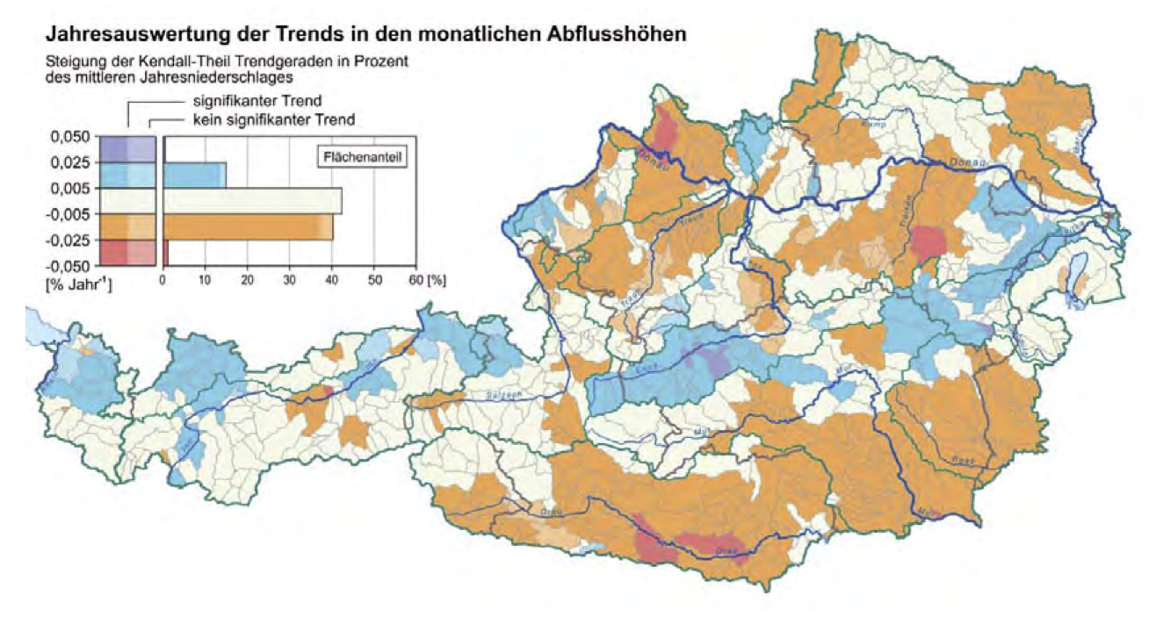
Abb.2.13: Veränderungen im Jahresabfluss im Zeitraum 1951–2000
Quelle: Fürst et al. (2008)
Notes:
Veränderungen im Jahresabfluss im Zeitraum 1951–2000. Quelle: Fürst et al. (2008)
Auf Jahresbasis sind für den längeren Zeitraum 1951 bis 2000 die Trends in den Abflusshöhen nur schwach und statistisch kaum signifikant ausgeprägt. Regional und saisonal betrachtet zeigen sich jedoch deutliche Unterschiede in der mittelfristigen Veränderung des Abflusses, wobei der Alpenhauptkamm eine klare Grenze bildet (Abbildung 2.13). Im Süden besteht ein fallender, im Alpenraum dominiert hingegen ein steigender Trend im Jahresabfluss. (AAR14, B2K2, Seite 431)

Slide 9
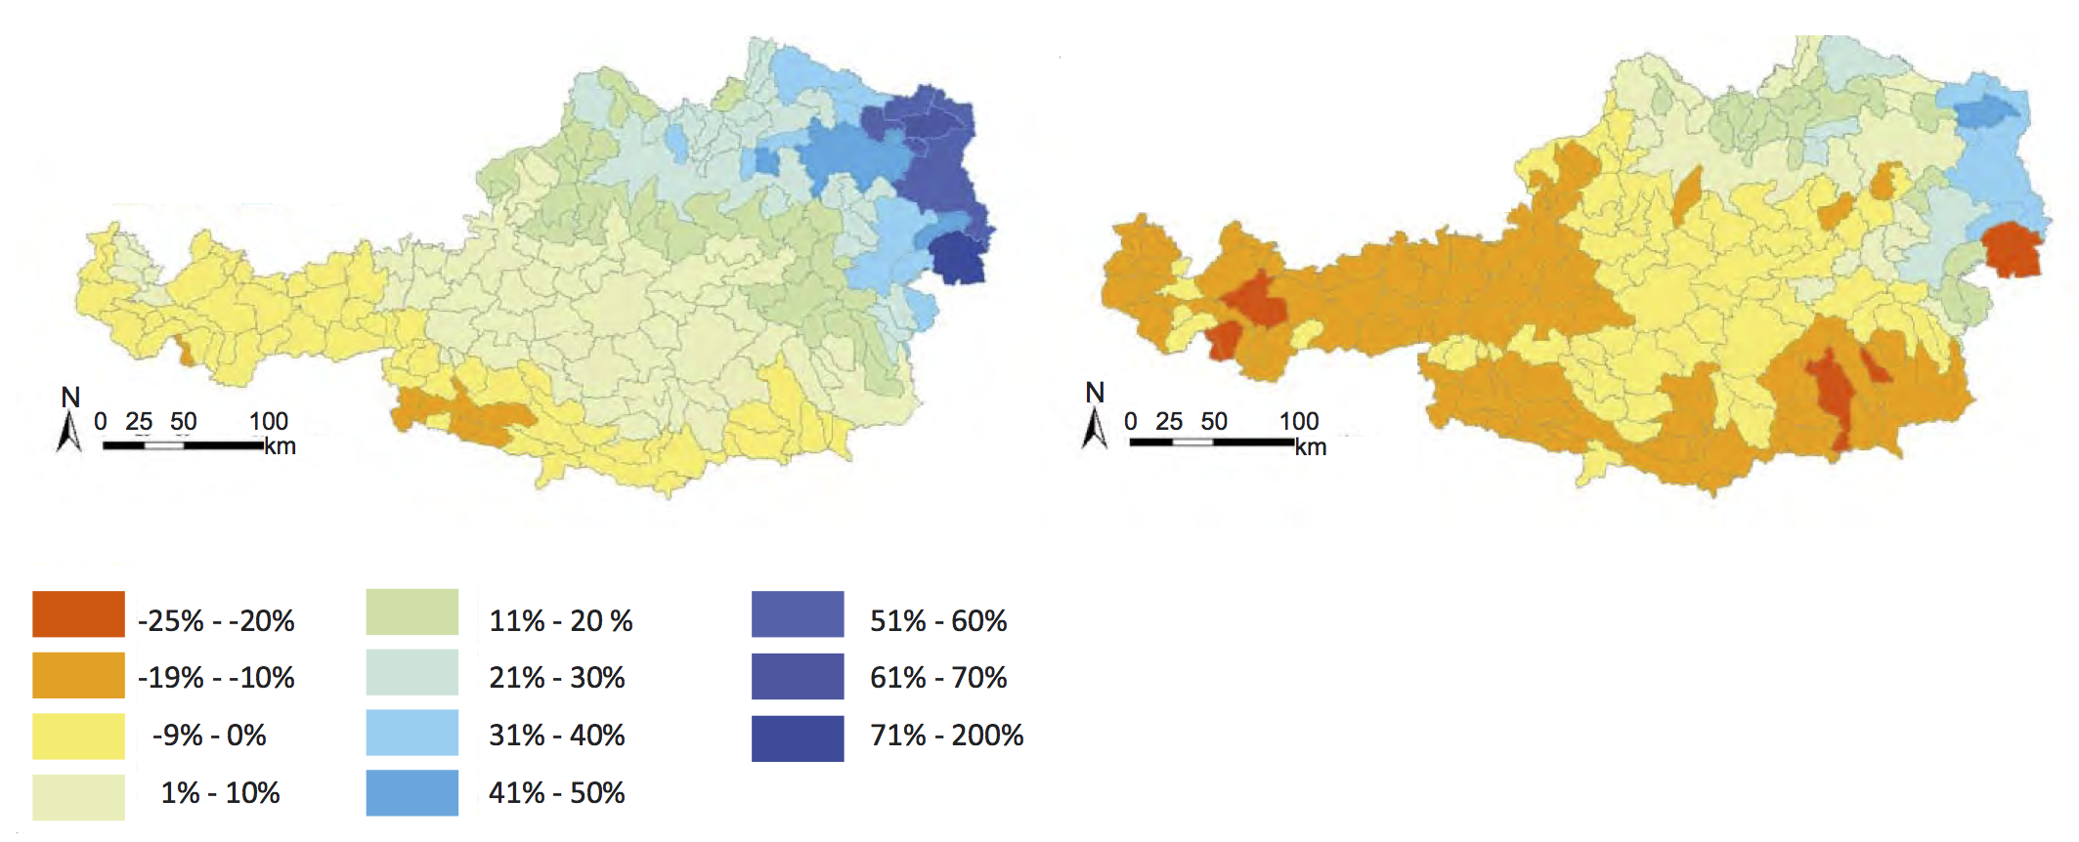
Abb.2.15: Prozentuelle Änderungen des mittleren Jahresabflusses (REMO-UBA, A1B Szenario). Zeitraum 2036-2065 – Zeitraum 1961-1990
Quelle: Nachtnebel et al. (2010)
Notes:
Prozentuelle Änderungen des mittleren Jahresabflusses (REMO-UBA, A1B Szenario). Links: Zeitraum 2036–2065 – Zeitraum 1961–1990; rechts: Zeitraum 2061–2090 – Zeitraum 1961–1990. Quelle: aus Nachtnebel et al. (2010a)
Der Ostalpenraum liegt in einer Übergangszone, für die nach Norden hin größere Niederschlagsmengen vorhergesagt werden, während diese nach Süden abnehmen. Veränderungen des Mittelwasserabflusses unter
Klimawandelbedingungen hängen stark von den Klimaänderungssignalen und hier insbesondere von der Veränderung des Niederschlags im zugrunde liegenden Klimamodell ab. Für die hydrologischen Abflussberechnungen
wurden daher in diesem Kapitel verschiedene regionale Klimamodelle als Antrieb herangezogen. In Nachtnebel et al. (2010a) wurden die korrigierten Daten des REMO-UBA-Modells mit einer räumlichen Auflösung von 10 km Rasterlänge und für drei Emissionsszenarien (A1B, A2, B1) verwendet. In den hydrologischen Modellsimulationen werden bis zur Mitte des Jahrhunderts kleine Zunahmen im mittleren Abfluss für große Teile Österreichs ausgewiesen. Für den Westen und Süden werden leicht fallende Abflussmittel ausgewiesen. Bis zum Zeitraum 2061 bis 2090 beeinflussen dann weiterhin steigende Temperaturen den Wasserhaushalt, sodass die Abflüsse überwiegend fallende Tendenz zeigen (Abbildung 2.15). Einzelne kleine Einzugsgebiete im Osten Österreichs (z. B. Seewinkel) zeigen starke prozentuelle Änderungen, was aber durch deren derzeit sehr geringen bis vernachlässigbaren Oberflächenabfluss erklärbar ist. Gegen Ende des 21. Jahrhunderts dominieren in allen Modellen der Temperaturanstieg und die damit erhöhte Verdunstung, sodass der Abfluss tendenziell rückläufig ist, insbesondere im Süden Österreichs. (AAR14, B2K2, Seite 431 ff)

Slide 10
Abb.2.21: Mittlere Oberflächen-temperaturen der Seen in der Badesaison (J, J, A, S) im Vergleich der Jahre 2001-2005 mit dem Trend für 2050
Quelle: Dokulil (2009)
Notes:
Mittlere Oberflächenwassertemperaturen der Seen in der Badesaison (J, J, A, S). Mittel, Maximum und Minimum im Zeitraum 2001–2005 und die aus dem linearen Trend der Zeitreihen errechneten Wassertemperaturen für 2050. Quelle: Dokulil (2009)
In Abbildung 2.21 sind errechnete Mittel-, Mindest- und Maximalwerte im Jahr 2050 den gegenwärtigen 5-Jahres-Mittelwerten gegenübergestellt. Die prognostizierten Erhöhungen der Wassertemperatur sind in den Regionen unterschiedlich. Mit 1,2 bzw. 1,6 °C fällt die Steigerung der Wassertemperatur an der Oberfläche im Altausseer See und im Grundlsee am geringsten aus (Dokulil, 2009). Alle übrigen Seen des Salzkammergutes werden sich um etwa 2,2–2,6 °C erwärmen, wobei die geringste Steigerung im Attersee zu erwarten sein wird. Dies ist eine Folge des großen Wasservolumens des Sees und der damit verbundenen langsameren Erwärmung. Es fällt auf, dass die Seen in Kärnten mit 1,2–2,1 °C geringere Temperaturerhöhungen aufweisen als die meisten Seen des Salzkammergutes. Die stärkste Erwärmung wird für den Millstätter See prognostiziert, die geringste für den Ossiacher See. Bei Flachseen, wie z. B. dem Neusiedler See, kann die Erwärmung auch zu markanten Veränderungen des Wasserstands führen. (AAR14, B2K2, Seite 440 f)

Slide 11
Band 2, Kapitel 3:
Der Einfluss des Klimawandels auf die Biosphäre und Ökosystemleistungen

Slide 12
Zusammenfassung der wichtigsten Botschaften
Zur vollständige Liste der Kernaussagen siehe AAR14, B2K3, Seite 470 f
Regionale Unterschiede der Auswirkungen des Klimawandels auf die Landwirtschaft: Ertragssteigerungen in kühlen, feuchten Gebieten und Verringerung sowie erhöhtes Ausfallsrisiko in trockenen Regionen; Anbaupotential wärmeliebender Nutzpflanzen weitet sich deutlich aus; erhöhter Schaddruck durch Insekten und Krankheiten
Biomasseproduktivität der Wälder wird durch wärmeres und trockeneres Klima stark beeinflusst
Besonders betroffen sind Ökosysteme mit langer Entwicklungsdauer sowie alpine Lebensräume oberhalb der Baumgrenze
Klimawandel bevorzugt v.a. Generalisten und gefährdet v.a. Spezialisten in der Tierwelt; Nutztiere leiden hitzebedingt

Slide 13
Abb.3.14: Die unter dem Aspekt der Wasserbilanz bis 2050 gefährdeten Grünlandregionen nördlich der Alpen
Notes:
Die unter dem HadCM A2 Klimaänderungsszenario für 2050 negativ betroffenen Grünlandregionen nördlich der Alpen (in rot). Zugrundeliegende Klimasignale im Vergleich zur Bezugsperiode 1961 bis 1990: Temperatur +2,7 °C (Oktober bis April), +3,8 °C (Mai bis September); Niederschlag +7.1 % (Oktober bis April), +23,8 % (Mai bis September). Ursache ist eine zunehmend schlechtere Wasserbilanz im Sommer und damit sinkendes Produktionspotential bzw. deutlich höheres Ertragsrisiko. Quelle: Eitzinger et al. (2009c), verändert
Am Ostalpenrand ist in den Übergangsregionen von Grünland und Ackerbau mit sinkendem Produktionspotenzial zu rechnen, da sich unter den meisten Klimaänderungsszenarien im Osten Österreichs in den nächsten Jahrzehnten eher Niederschlagsabnahmen bei deutlich wärmeren Temperaturen abzeichnen. Nördlich der Alpen ist unter gegenwärtigen Klimabedingungen generell die zunehmende Entfernung zum Alpenrand mit abnehmenden Niederschlägen verbunden, was sich in geringerem Produktionspotenzial und höherem Ertragsrisiko äußert. In diesen Gebieten dürfte sich das Produktionspotenzial von Grünland weiter verschlechtern. Zusätzlich werden vor allem Grünlandregionen mit Böden, welche geringes Wasserspeichervermögen aufweisen, relativ stärker betroffen sein. Nach Eitzinger et al. (2009c) zählen dazu das böhmische Massiv bzw. weite Teile Nordösterreichs und der angrenzenden Regionen Tschechiens. (AAR14, B2K3, Seite 528)

Slide 14
Abb.3.4: Modellierter Klimastress für die Fichte basierend auf dem Konzept der physiologischen Nische. Der Zeitraum 2071-2100 beruht auf dem Klimaänderungsszenario A1B mit Temperaturzunahmen bis 4,5°C und Niederschlagsabnahmen im Sommer bis -35%
Notes:
Modellierter Klimastress für die Fichte basierend auf dem Konzept der physiologischen Nische. Datenbasis: Standortdaten der Österreichischen Waldinventur (ohne Schutzwald außer Ertrag). Links unten: Heutiges Klima repräsentiert durch die Messperiode 1961 bis 1990; rechts unten: Klimaänderungsszenario A1B am Ende des 21. Jahrhunderts (Temperatur: bis +4,5 °C, Niederschlag: bis -35% im Sommerhalbjahr); rechts oben: Klimaänderungsszenario A1B, physiologische Nische plus Berücksichtigung der potentiellen Generationen des Fichtenborkenkäfers Ips typographus. Rot = Klimastress sehr hoch, gelb = Klimastress moderat, grün = Klimastress gering bzw. nicht vorhanden
Abbildung 3.4 zeigt am Beispiel der Fichte die erwartete Entwicklung am Ende des 21. Jahrhunderts. Bei wärmerem und trockenerem Klima leidet die in Mitteleuropa von Natur aus auf montane bis subalpine oder inneralpine Lagen beschränkte Fichte zunehmend und häufiger unter periodischem Trockenstress. Unter Klimawandelbedingungen werden große Gebiete Nieder- und Oberösterreichs sowie der Steiermark und des Burgenlandes für die Fichte ungeeignet, wobei diese Verengung der Nische noch durch ein in wärmerem Klima öfter zu erwartendes Massenauftreten des Borkenkäfers Ips typographus verstärkt wird. Gebiete in denen die Fichte geringem Klimastress ausgesetzt ist reduzieren sich unter den angenommenen Szenariobedingungen auf höher gelegene Berglagen. (AAR14, B2K3, Seite 494)

Slide 15
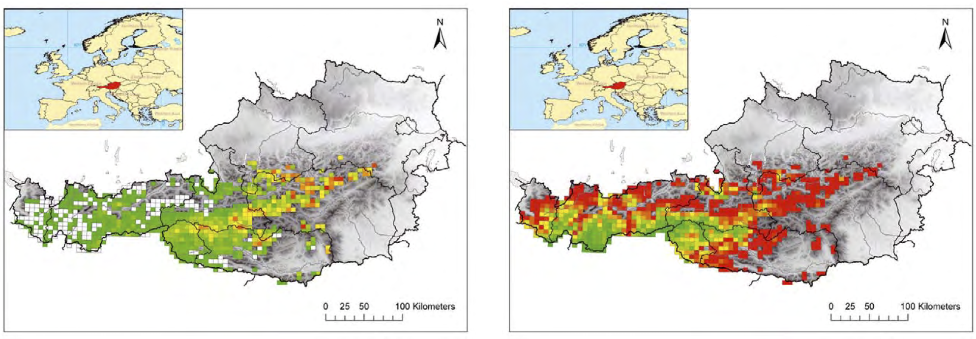
Box 3.6, Abb.1A: Endemiten-Vielfalt in den österreichischen Alpen, zunehmend von grün über gelb nach rot. Weiße Flächen: Gebiete ohne Endemiten
Box 3.6, Abb.1B: Verlust von waldfreien Habitaten in den österreichischen Alpen bei Temperaturzunahme von +1,8°C im Jahr 2100, zunehmend von grün über gelb nach rot
Notes:
1A) Endemiten-Vielfalt in den österreichischen Alpen: Summe endemischer Gefäßpflanzen, Schmetterlinge, Spinnen und Weberknechte, Laufkäfer und Schnecken, zunehmend von grün über gelb nach rot; weiße Rasterzellen kennzeichnen Gebiete ohne Endemiten. Verändert nach Dirnböck et al. (2011)
1B) Relativer Verlust alpiner, waldfreier Habitate bei angenommenen +1,8 °C Erwärmung im Jahr 2100 (zunehmender Verlust von grün über gelb nach rot). Verändert nach Dirnböck et al. (2011)
Endemiten sind Arten oder andere taxonomische Einheiten, die nur in einem eingeschränkten Gebiet vorkommen. In Österreich kommen 748 (sub)endemische Tier- und Pflanzenarten vor (1,2 % der Gesamtbiodiversität), der Großteil davon in den nicht eiszeitlich vergletscherten, randlichen Refugialgebieten der Ost- und Südalpen. Viele Endemiten besitzen geringe Populationsgrößen, haben eine geringe Ausbreitungsfähigkeit und sind ökologisch anspruchsvoll. Dadurch besteht für sie bei veränderten Umweltbedingungen ein erhöhtes Aussterberisiko als Folge stochastischer Zufallsereignisse, fehlender Migrationskapazität und geringem Anpassungspotenzial. In einer Studie, welche die österreichischen Endemiten alpiner Lebensräume aus fünf Tier- und einer Pflanzengruppe (Schmetterlinge, Spinnen und Weberknechte, Laufkäfer, Schnecken, Gefäßpflanzen) umfasste, wurden diese Risiken quantifiziert. Mit einem Modell wurde die potenziell mögliche Verschiebung der Waldgrenze bei verschiedenen Klimawandelszenarien simuliert. Es zeigte sich, dass jene Gebiete, in denen die meisten Endemiten vorkommen, den stärksten Verlust waldfreier,
alpiner Flächen erleiden werden. Schon unter dem schwächsten Klimawandelszenario (+1,8 °C bis zum Jahr 2100) gehen der Modellanalyse nach 77 % dieser Gebiete verloren. Bei einem stärkeren Temperaturanstieg (+4 °C bis zum Jahr 2100) würden kaum alpine Flächen in diesen Gebieten übrig bleiben. Die weltweit nur in den Alpen vorkommenden endemischen Arten sind als einzigartiger Beitrag zur globalen Biodiversität für den Naturschutz von besonderer Bedeutung und einem besonders hohen Aussterberisiko ausgesetzt. (AAR14, B2K3, Seite 513)

Slide 16
Band 2, Kapitel 4:
Der Einfluss des Klimawandels auf die Reliefsphäre

Slide 17
Zusammenfassung der wichtigsten Botschaften
Zur vollständige Liste der Kernaussagen siehe AAR14, B2K4, Seite 558 ff
Reliefsysteme sind von lang-, mittel- und kurzfristigen Änderungen gesteuert; Einfluss des Klimawandels auf kurzfristige ist sehr wahrscheinlich, auf mittel- und langfristige unwahrscheinlich
Auswirkungen des Klimawandels und menschliche Einflüsse auf die Reliefsphäre sind oft nicht zu trennen
Am deutlichsten zeigen sich Auswirkungen des Klimawandels anhand der Veränderungen von gravitativen Massenbewegungen (z.B. Muren, Rutschungen, Felsstürze), Schneelawinen in tieferen Lagen, Waldbränden und Sedimenttransport sowie im glazialen und periglazialen Reliefsystem
Die Dienstleistungen der Reliefsphäre sind im Vergleich zu anthropogenen Umgestaltungen nur untergeordnet vom Klimawandel beeinflusst

Slide 18
Abb.4.1: Durch ein stationäres Gewitter mit > 130mm Niederschlag in 3h ausgelöste Rutschungen Muren im Kleinsölktal 2010
Notes:
Durch ein stationäres Gewitter mit > 130 mm Niederschlag in 3 Stunden ausgelöste Rutschungen und Muren im Kleinsölktal 2010. Foto: Markus Mayerl, Wildbach- und Lawinenverbauung, Gebietsbauleitung Ennstal und Salzatal
Rutschungen treten in vielen Regionen Österreichs auf und können sowohl beträchtliche ökonomische Schäden als auch Todesfälle verursachen. Sie werden definiert als hangabwärtsgerichtete Bewegungen von Locker- und / oder Festgestein auf Gleitflächen oder dünnen Zonen intensiver Scherverformung. Generell können flach- und tiefgründige Rutschungen unterschieden werden. Erstere treten für gewöhnlich spontan auf, während tiefgründige Rutschungen sich auch kontinuierlich bewegen können. Die Magnituden reichen von einigen m³ bis zu mehreren Millionen m³, die Geschwindigkeiten von mm/Jahr bis zu mehreren m/Tag. Es handelt sich demnach um Prozesse, die sich sehr divers manifestieren können. Während kurze Starkniederschläge vor allem flachgründige Rutschungen auslösen, verursachen langanhaltende Niederschläge sowohl flachgründige als auch tiefgründige Rutschungen.
In der letzten Dekade hat es einige extreme Ereignisse in Österreich gegeben, wie z. B. 2005 in Vorarlberg, Gasen/Haslau (>770 gravitative Massenbewegungen inkl. Rutschungen) und Tirol (kaum Rutschungen sondern v. a. Hochwasser und Muren). Im Jahr 2009 gab es Extremereignisse in Niederösterreich (>300 gemeldete Rutschungen sowie >600 Rutschungen in Klingfurth und Umgebung) und der Steiermark (>3000 Rutschungen). 2010 war v. a. das Kleinsölktal in der Steiermark betroffen (zahlreiche Rutschungen und Muren, siehe Abbildung 4.1) und 2012 die
Obersteiermark, hier v. a. das Paltental und St. Lorenzen. (AAR14, B2K4, Seite 565 f)

Slide 19
Abb.4.3: Modellierung der Permafrostverbreitung im Bereich des Großglockners
Notes:
Modellierung der Permafrostverbreitung im Bereich des Großglockners. Aus: Schrott et al. (2012a)
In Österreich muss ab etwa 2.500 m Seehöhe mit dem Auftreten von Permafrost gerechnet werden; das entspricht rund 2 % der Staatsfläche (1 600 km²). In den hochgelegen Alpenregionen – wie den Hohen Tauern – unterliegen rund 25 % dem Einfluss des Permafrostes. Je nach Höhenlage, Exposition, Schneeverhältnissen und Untergrundbeschaffenheit variiert die Untergrenze des Permafrosts in den Hohe Tauern um wenige Meter bis zu mehreren hundert Metern. Für dieses Kerngebiet der österreichischen Alpen steht seit 2012 eine detaillierte Permafrostkarte zur Verfügung. Sie dient als Hinweiskarte zur Abschätzung des gegenwärtigen Permafrostvorkommens im regionalen Maßstab (Abbildung 4.3). Die Karte liefert UmweltplanerInnen nützliche Dienste im Sinne einer Einschätzung von alpinen Gefahren und Risiken und ist eine Entscheidungshilfe bei der Interpretation von Landschaftsveränderungen. Alpine Naturgefahren (Felsstürze, Muren etc.), die sich durch Veränderungen im Permafrost ergeben, sind meist eine Folge von Schmelzprozessen in eishaltigen Sedimentkörpern oder Felswänden. Bauwerke werden in der Folge durch Setzungserscheinungen oder durch Massenbewegungen wie Hangrutschungen, Muren oder Steinschlag beschädigt und die Funktion von Anlagen (z. B. Seilbahnstützen, Lawinenschutzzäune) auf abwärts kriechenden Permafrostkörpern kann stark beeinträchtigt werden. Steinschlag- und Felssturzprozesse sind bereits heute eine zunehmende Gefährdung für Straßen, Wanderwege, Kletterrouten, Schipisten und Seilbahnen (AAR14, B2K4, Seite 579)

Slide 20
Band 2, Kapitel 5:
Der Einfluss des Klimawandels auf die Pedosphäre

Slide 21
Zusammenfassung der wichtigsten Botschaften
Zur vollständige Liste der Kernaussagen siehe AAR14, B2K5, Seite 602 ff
Der Klimawandel ist für Bodenprozesse und -funktionen relevant – und umgekehrt; Rückkoppelungsprozesse spielen eine wichtige Rolle
Höhere Verdunstung und regional geringere Niederschlags-mengen wirken auf den Bodenwasserhaushalt, Böden unter Grund- und Stauwassereinfluss werden flächenmäßig weniger, Ertragseinbußen durch Trockenstress
Temperaturveränderungen beeinflussen die Gemeinschafts-struktur der Bodenlebewesen
Veränderung der organischen Substanz und des Stoffhaushaltes, da die Abbau- und Umsatzprozesse durch Temperatur und Feuchtigkeit gesteuert werden

Slide 22
Abb.5.1: Schema der bodenbildenden Faktoren und Prozesse und der daraus resultierenden Bodenmerkmale
Notes:
Schematischer Überblick zu den bodenbildenden Faktoren und Prozessen und den sich daraus ergebenden Merkmalen des Bodens. Die Vielfalt an Faktoren und Prozessen sowie ihrer Kombinationsmöglichkeiten lassen erahnen, wie schwer die Zusammenhänge im System Boden zu identifizieren und zu quantifizieren sind. Erstellt von Geitner für AAR14
Das komplexe Zusammenwirken der bodenbildenden Faktoren (einschließlich ihrer gegenseitigen Beeinflussung) steuert im Boden eine Reihe von Prozessen. Die konkreten Merkmale und damit auch Eigenschaften von Böden sind das Ergebnis dieser Prozesse über einen mehr oder weniger langen Zeitabschnitt. Es ist davon auszugehen, dass Veränderungen im Klimasystem über alle Maßstäbe hinweg Veränderungen im Bodensystem hervorrufen werden. Dabei sind insbesondere das Mikroklima an der Bodenoberfläche und die Temperatur- und Feuchtebedingungen im Boden relevant, was bedeutet, dass die klimatischen Einflussgrößen durch die üblichen meteorologischen Stationsdaten nur unzureichend repräsentiert sind.
Es wirken aber nicht nur die einzelnen Klimaelemente auf den Boden ein, sondern auch komplexere klimatische Bedingungen, die sich aus dem Zusammenspiel einzelner Klimaelemente ergeben. Zu nennen sind z. B. die Dauer von Vegetationszeiten, Aktivitätszeiten der Bodenlebewelt, Aper- bzw. Schneebedeckungszeiten oder auch die Dauer und Häufigkeit von Trockenphasen. Veränderungen dieser komplexen Klimabedingungen dürften für den Boden eine große Rolle spielen, sind aber in ihrer zukünftigen Entwicklung ungleich schwerer abzuschätzen.
Als dritte Gruppe klimagesteuerter Einflussgrößen auf den Boden sind jene indirekten Faktoren zu nennen, die ihrerseits klimasensitiv sind, v. a. die Vegetation. Eine veränderte Vegetation kann über das Mikroklima, die Bodenbedeckung, den Bodenwasserhaushalt, das Wurzelsystem und die Streu auch den Zustand des Bodens maßgeblich und schon in kurzer Zeit verändern. (AAR14, B2K5, Seite 604 f)

Slide 23
Abb.5.5: Generalisierte Wechselwirkungen zwischen Faktoren, die für die Bodenerosion (durch Wind und Wasser) relevant sind
Notes:
Generalisierte Wechselwirkungen zwischen klimarelevanten Bestimmungsfaktoren der Bodenerosion (Wind und Wasser). Erstellt von Strauss für AAR14
Aus Abbildung 5.5 wird ersichtlich, dass eine Vielzahl klimatischer Kenngrößen wie Häufigkeit und Intensität eines auftretenden Ereignisses sowie Lufttemperatur etc. die Bodenerosion direkt beeinflusst. Zusätzlich spielen diese Faktoren aber indirekt über ihren Einfluss auf den Boden und in Bezug auf die Biomasse eine wichtige Rolle. Dies gilt sowohl für Wind- als auch Wassererosion. Für eine Prognose des Ausmaßes der Bodenerosion unter den Bedingungen des Klimawandels ergibt sich eine Reihe von Schwierigkeiten: Einerseits ist aufgrund der komplexen Wechselwirkungen zwischen geänderten Umweltbedingungen und der Anpassung der landwirtschaftlichen Produktion eine Abschätzung von durch die Bedingungen des Klimawandels geänderten Parameterwerten für Erosionsmodelle schwierig. Andererseits sind die aktuell verfügbaren Informationen zur Änderung wichtiger klimatologischer Basisdaten unter den Bedingungen des Klimawandels nicht ausreichend. (AAR14, B2K5, Seite 627)

Slide 24
Box 5.2, Abb.1: Starke Bodenerosion auf einem Hang nach Windwurf 2002 und einer Borkenkäferkalamität 2003
Notes:
Der dargestellte Hang zeigt starke Bodenerosion nach großflächigen Kalamitäten durch Windwurf 2002, nachfolgende Borkenkäferkalamität im „Jahrhundertsommer 2003“ und den Forststraßenbau in Donnersbachwald. Foto: K. Katzensteiner
Der Einfluss des Klimawandels auf die Waldböden muss im Kontext des gesamten, auch durch die Nutzung geprägten Systems Wald gesehen werden. Die damit angedeuteten Zusammenhänge entscheiden über die Resilienz des Waldbodens gegenüber dem Klimawandel. (AAR14, B2K5, Seite 622)

Slide 25
Band 2, Kapitel 6:
Der Einfluss des Klimawandels auf die Anthroposphäre

Slide 26
Zusammenfassung der wichtigsten Botschaften
Zur vollständige Liste der Kernaussagen siehe AAR14, B2K6, Seite 644-647
Zahlreiche Subsysteme der menschlichen Gesellschaft sind durch den Klimawandel betroffen, unter anderem
  Gesundheit: Die sehr wahrscheinliche Zunahme an Hitzetagen führt zu erhöhter Belastung sensitiver Bevölkerungsschichten, ebenso erhöhtes Risiko durch die Verbreitung von bisher nicht heimischen Krankheitserregern und Allergenen
  Soziale Betroffenheit: Ärmere Schichten sind dem Klimawandel gegenüber generell stärker exponiert
  Ökonomische Dimension: Durch Extremereignisse verursachte Schäden sind bereits erheblich und werden weiter zunehmen
  Tourismus: Wintertourismus wird wahrscheinlich von Verkürzung und Unterbrechung der Saison betroffen sein, Sommertourismus kann profitieren („Sommerfrische“)

Slide 27
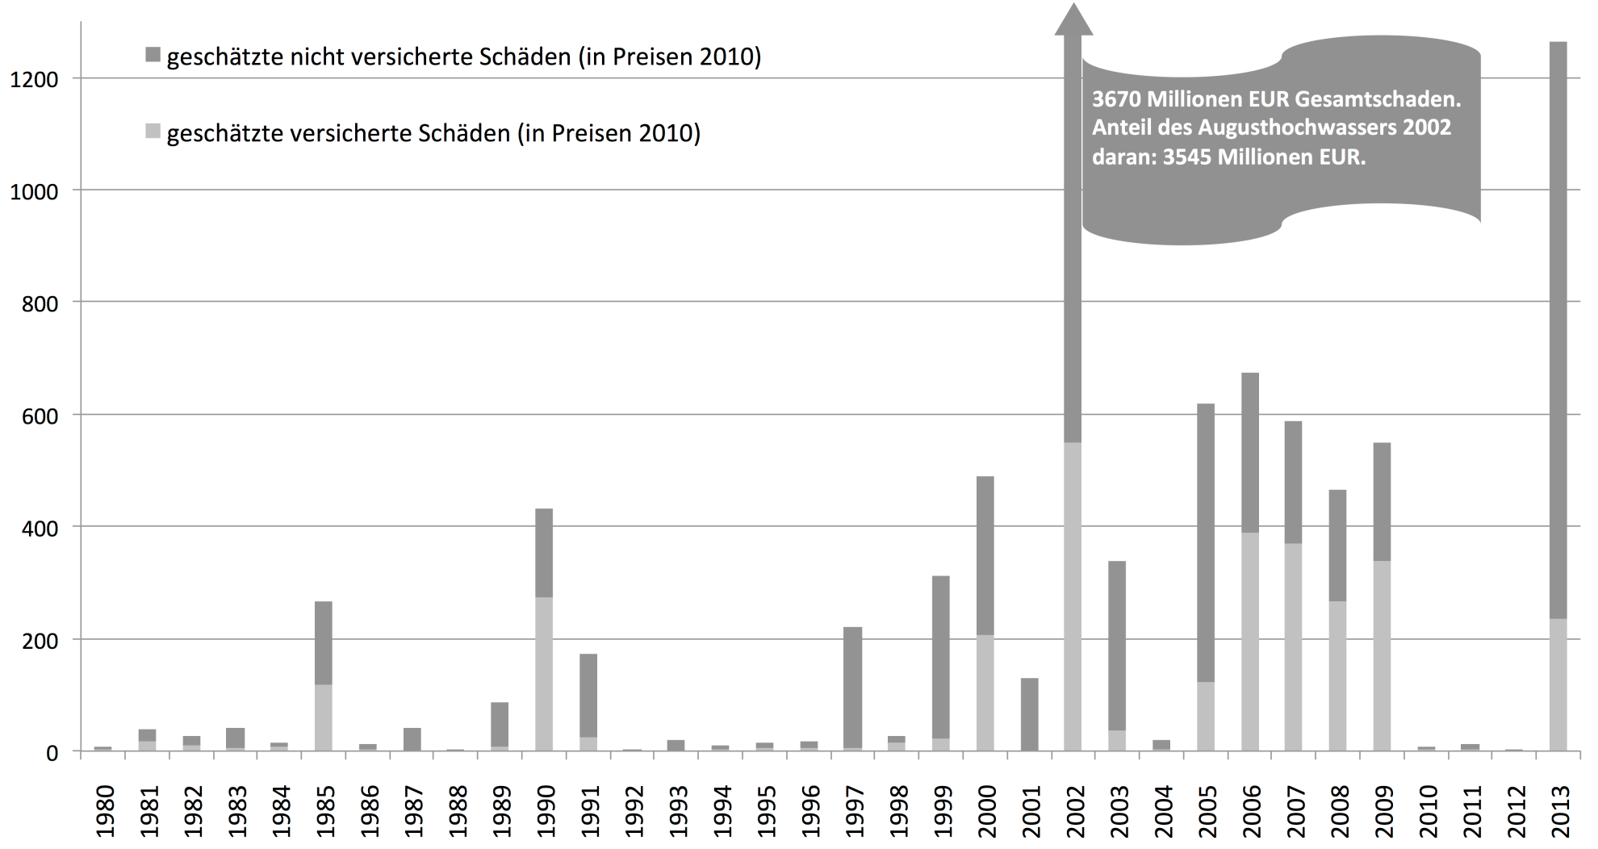
Abb.6.10: Direkte Schäden durch meteorologische Extremereignisse in Österreich im Zeitraum 1980-2013
Notes:
Direkte Schäden durch meteorologische Extremereignisse in Österreich in den letzten 32 Jahren (in Preisen von 2010). Quelle: © 2014 Munich Re, Geo Risks Research, NatCatSERVICE
Die Schadensdaten der Munich Re der letzten 32 Jahre für Österreich geben einen wichtigen Anhaltspunkt, wie groß das Schadenspotenzial durch Überschwemmungen, Stürme, Massenbewegungen, Hitze- und Kältewellen ist. Die vom Munich Re / NatCat-Service für Österreich ausgewiesenen Gesamtschäden durch extreme Wettereignisse (vgl. Abbildung 6.10) liegen für 1980 bis 2013 bei rund 10,6 Mrd. € (in Preisen von 2010). Dabei gibt es einen stark ansteigenden Trend der mittleren jährlichen Schäden, die 1981 bis 1990/1991 bis 2000/2001 bis 2010 bei rund 97/129/706 Millionen € lagen. Dafür sind jedoch sowohl meteorologische Ereignisse (Anzahl und Intensität) verantwortlich, als auch die Exposition von Sachwerten. Insbesondere die Hochwasser 2002 (ca. 3,5 Mrd. €), 2005 (knapp 0,6 Mrd. €) und 2013 (knapp 0,7 Mrd. €) sowie mehrere starke Winterstürme mit Schäden von jeweils mehreren hundert Millionen € schlugen seit 2002 zu Buche. Dabei handelt es sich lediglich um die direkten Schadenskosten, die durch Wiederherstellung und Reparaturen anfielen. Indirekte Folgewirkungen sind hierbei nicht erfasst. (AAR14, B2K6, Seite 664 f)

Slide 28
Tab.6.2: Die 10 schadensträchtigsten Katastrophenereignisse Österreichs in der EM-DAT-Datenbank
Notes:
Auszug der 10 schadensträchtigsten Katastrophenereignisse in Österreich aus der EM-DAT. Quelle: EM-DAT
Eine Auswertung der EM-DAT für Österreich (Tabelle 6.2) reiht die zehn größten Schadensereignisse (nach Schadenssummen) zwischen 1990 und 2012 auf. In dieser Auflistungen ist das Hochwasserereignis vom Juni 2013 noch nicht berücksichtigt. Das österreichische Innenministerium meldete laut Bundekanzleramt im August 2013 verursachte Gesamtschäden von 900 Mio. € an den Solidaritätsfond der EU.
Neben den frei zugänglichen Datenbanken gibt es weitere, deutlich besser aufgelöste, nicht frei zugängliche Datenbanken, etwa jene des NatCat-Services der Munich Re. Die Datenbanken sind untereinander allerdings nicht konsistent, da die Inhalte auf unterschiedlichen Meldungen und Beobachtungen beruhen. Allgemein ist aus den Datenbanken ein klarer Trend hin zu steigenden Schadenszahlen und -summen ableitbar. Der Trend zu global steigenden Schäden lässt sich wie folgt erklären:
Globaler Wandel in den Umweltbedingungen (vor allem Landnutzung) und die Auswirkungen auf das Prozessgeschehen
Steigende (Welt-)Bevölkerung und damit Zunahme von Besitz
Veränderungen des Lebensstandards und der Lebensqualität mit steigenden Vermögenswerten
Veränderungen in der Wirtschaftsweise und der Arbeits(-platz)struktur
Mögliche hohe Schäden auf kleinem Raum durch Bevölkerungs- und Wertekonzentration in Agglomerationen
Siedlungsentwicklung sowie Gewerbe- und Industrieansiedlung in exponierten Gebieten
Steigende Vulnerabilität moderner, spezialisierter sowie kulturell und sozial diversifizierter Gesellschaften und Technologien
Erhöhte Versicherungsdurchdringung mit entsprechenden Haftungsverpflichtungen bei steigenden Versicherungsschäden
(AAR14, B2K6, Seite 674)

Slide 29
Abb.6.13: Schneesicherheit der österreichischen Skigebiete bei Temperaturänderungen unter Naturschneebedingungen sowie bei heutiger Beschneiungstechnologie
Notes:
Klimasensitivität österreichischer Skigebiete unter Naturschneebedingungen und unter Berücksichtigung gegenwärtiger Beschneiungstechnologie. Quelle: Steiger und Abegg (2011)
Analysen auf Bundeslandebene zeigen unter Berücksichtigung gegenwärtiger Beschneiungstechnologie eine regional deutlich unterschiedliche Sensitivität der Skigebiete gegenüber klimatischen Änderungen (Abbildung 6.13). Die übliche 100-Tage-Regel (Skibetrieb an mindestens 100 Tagen) ist in Ostösterreich schon ab einer Erwärmung von 1 °C im Vergleich zur Referenzperiode 1961 bis 1990 kaum mehr erfüllt. Nach Westen hin nimmt die Sensitivität ab. Jedoch wären bei einer Erwärmung von 2 °C nur mehr 64 % der österreichischen Skigebiete als schneesicher (100-Tage-Regel) zu bezeichnen, bei einer Erwärmung um 4 °C lediglich 16 % der Skigebiete. Die Schneeproduktion müsste zur Aufrechterhaltung einer 100-Tage-Saison im Österreichschnitt bei +2 °C um 113 % und bei +4 °C um 425 % gesteigert werden. Derartige Steigerungen werden für eine Vielzahl der Skigebiete ökonomisch nicht tragbar sein, ganz abgesehen von ökologischen Aspekten und der dazu notwendigen Infrastruktur sowie des Energie- und Wasserverbrauchs. (AAR14, B2K6, Seite 669 f)

Slide 30
Abb.6.20: Siedlungsraum und Gefahrengebiet im Wandel der Zeit
Notes:
Siedlungsraum und Gefahrengebiet im zeitlichen Wandel. Eigene Überarbeitung von ARE, 2005. Quelle: Auszug Richtplan des Kantons Graubünden, CH, (2009)
Erst eine Zusammenschau der zukünftigen Entwicklung des Gefahrengebiets sowie des zukünftigen Siedlungsraums (Abbildung 6.20) erlaubt eine valide Aussage zur möglichen Betroffenheit von Siedlungsräumen durch intensivere bzw. häufigere Hochwasser. Solch integrative Untersuchungen liegen für Österreich nicht vor. Es ist aber davon auszugehen, dass die Entwicklung des Siedlungsraums – und damit des Schadenspotentials – einer deutlich stärkeren Dynamik unterworfen ist, als die Beeinflussung der Häufigkeit und / oder Intensität von Hochwassern durch den Klimawandel. Nichtsdestotrotz ist es notwendig, mögliche klimawandelbedingte Änderungen der Hochwassergefährdung mit in die Planung einzubeziehen, um das Schadenspotenzial reduzieren zu können. (AAR14, B2K6, Seite 687)

Slide 31
